Slide 1
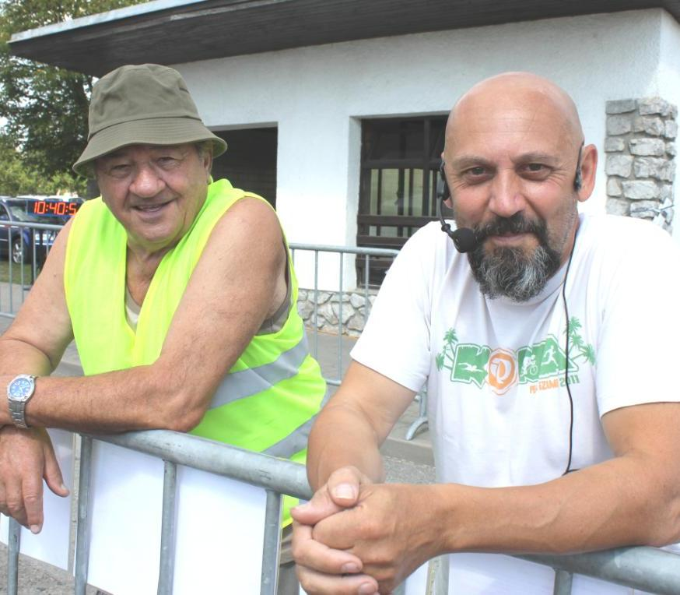
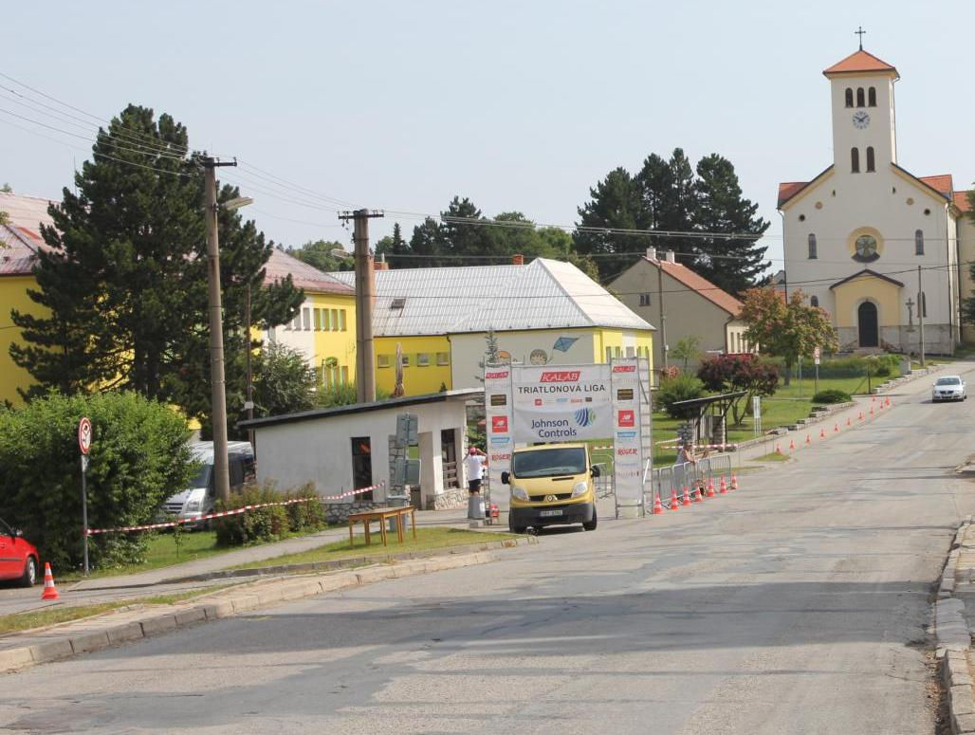
„Přibylové,“ ze Sport Klubu Ráječko, s Obcí Vysočany a TJ Vysočany, zase letos v roce 2019 pořádají v sobotu 20. července 22tý závod „Vysočanský triatlon“.

Slide 2
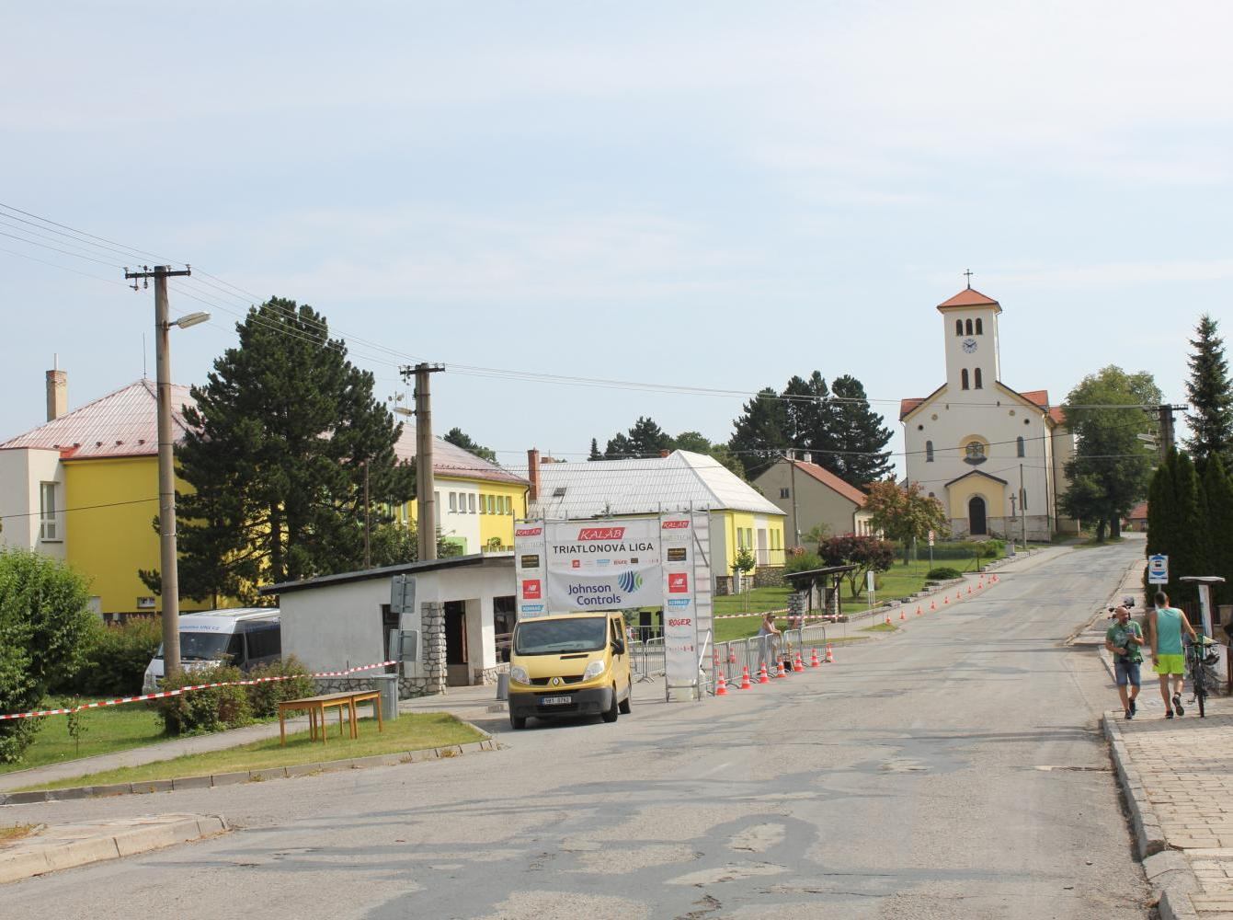

Slide 3
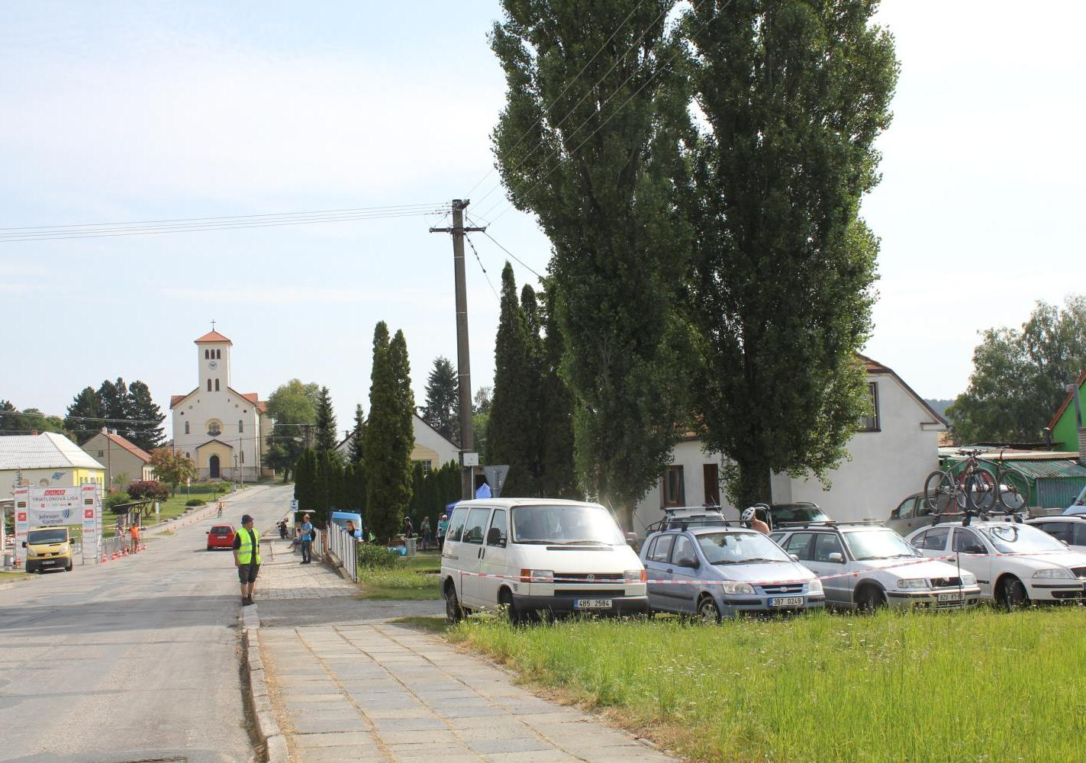

Slide 4
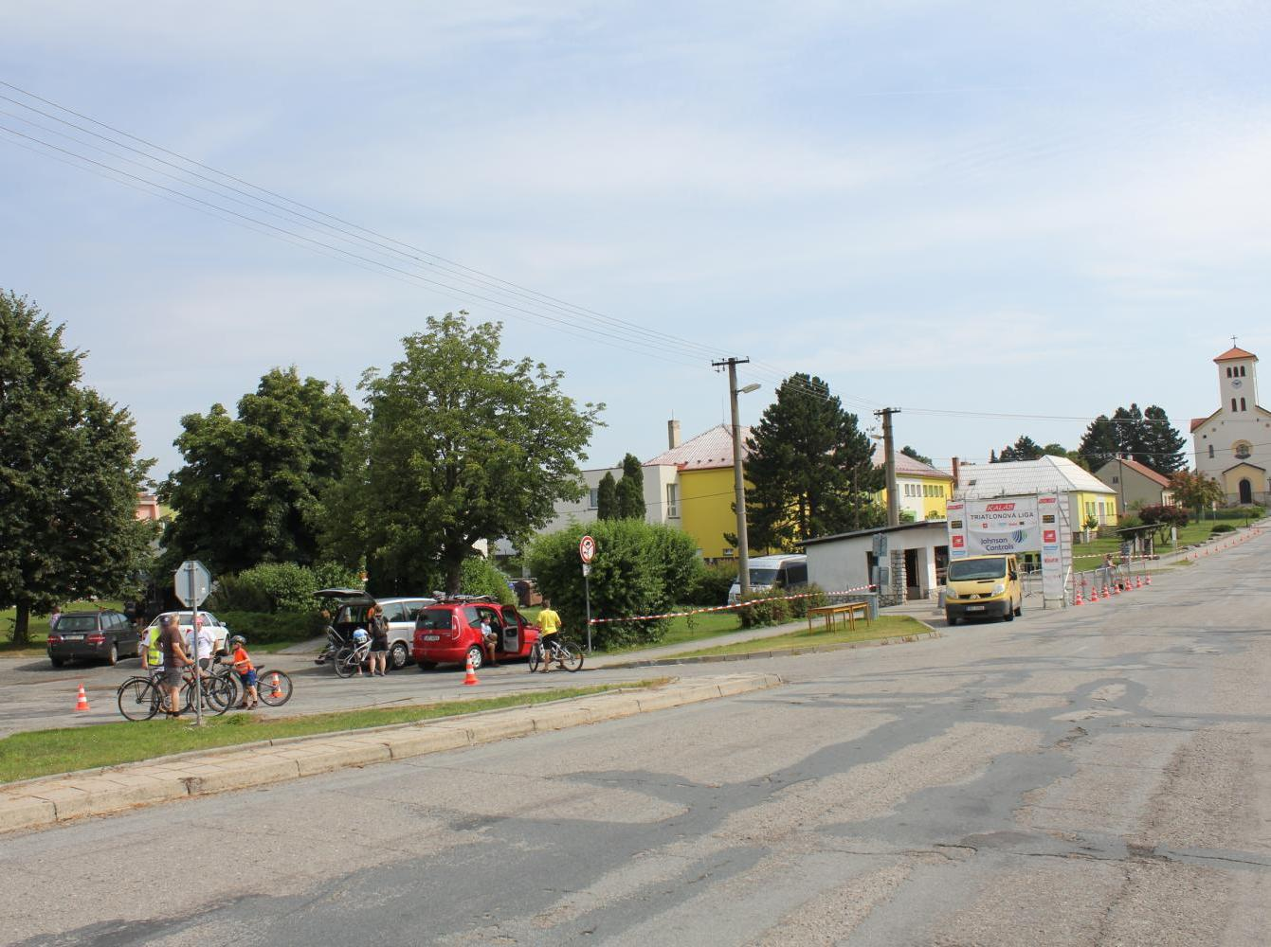

Slide 5
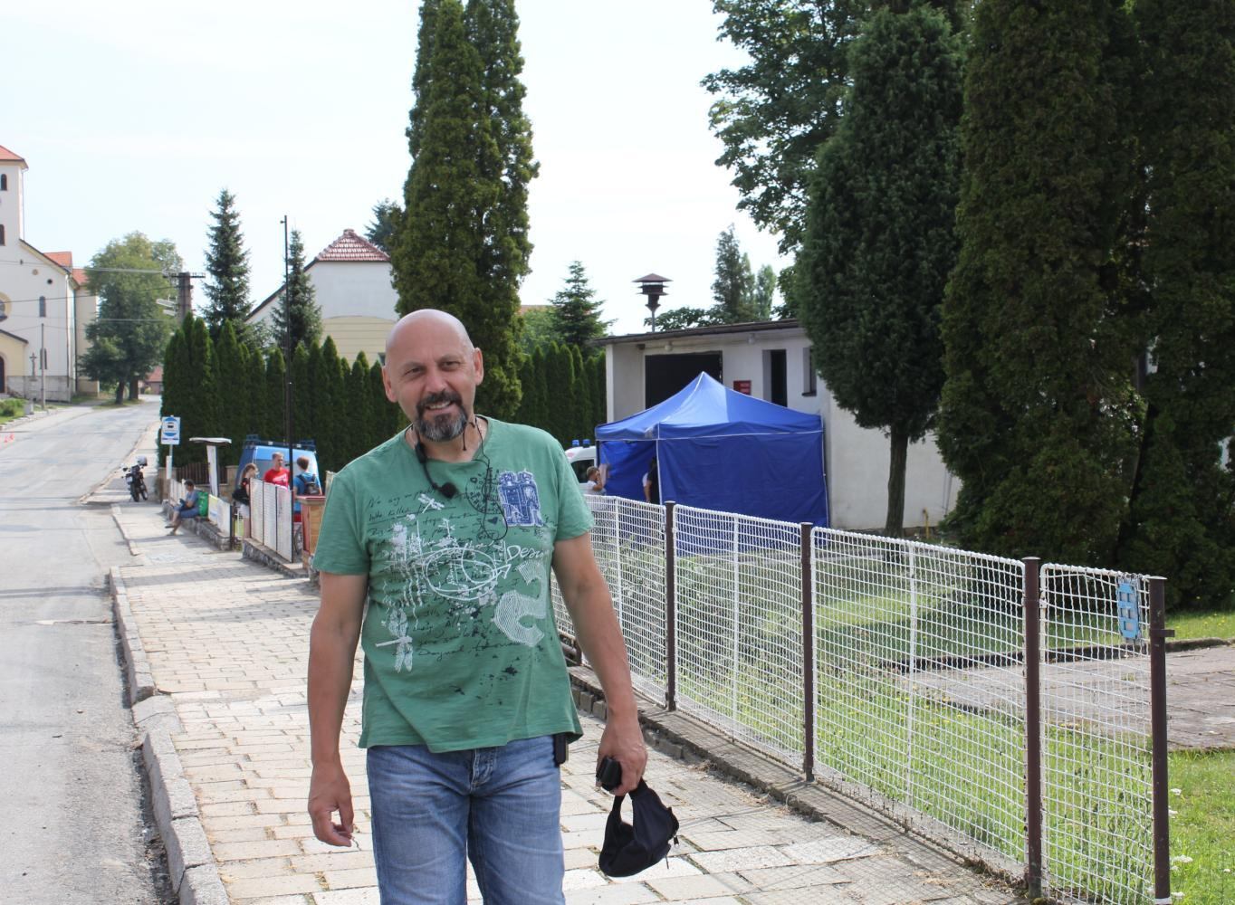

Slide 6
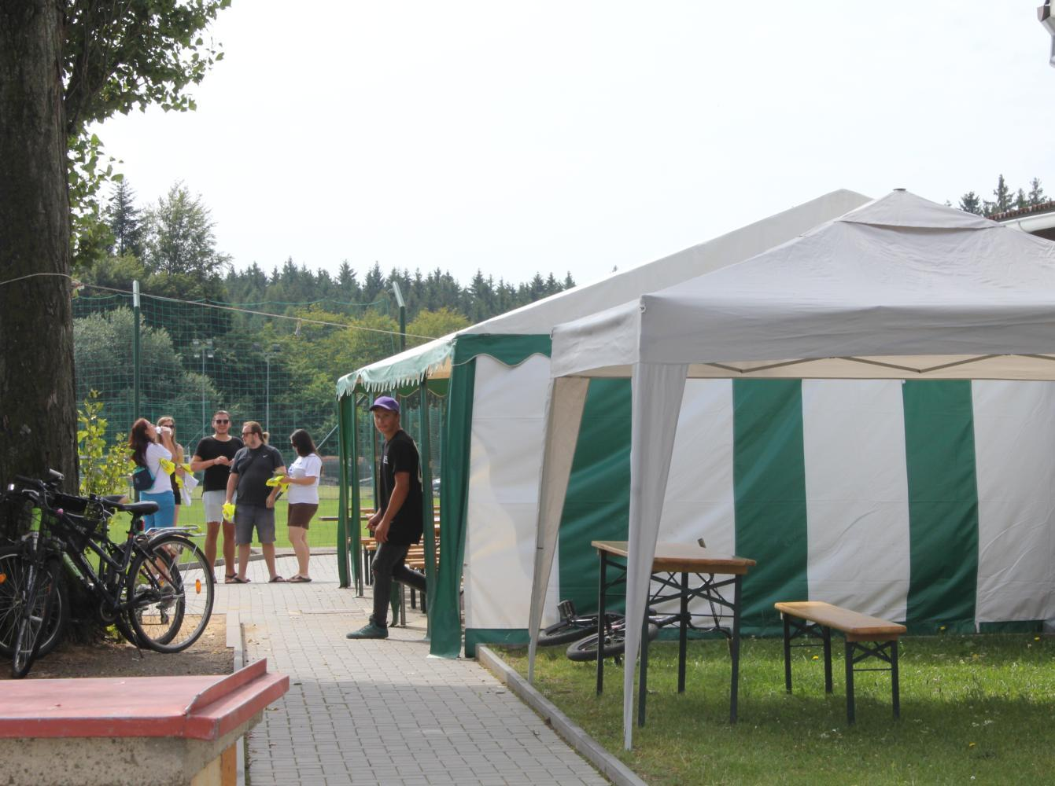

Slide 7
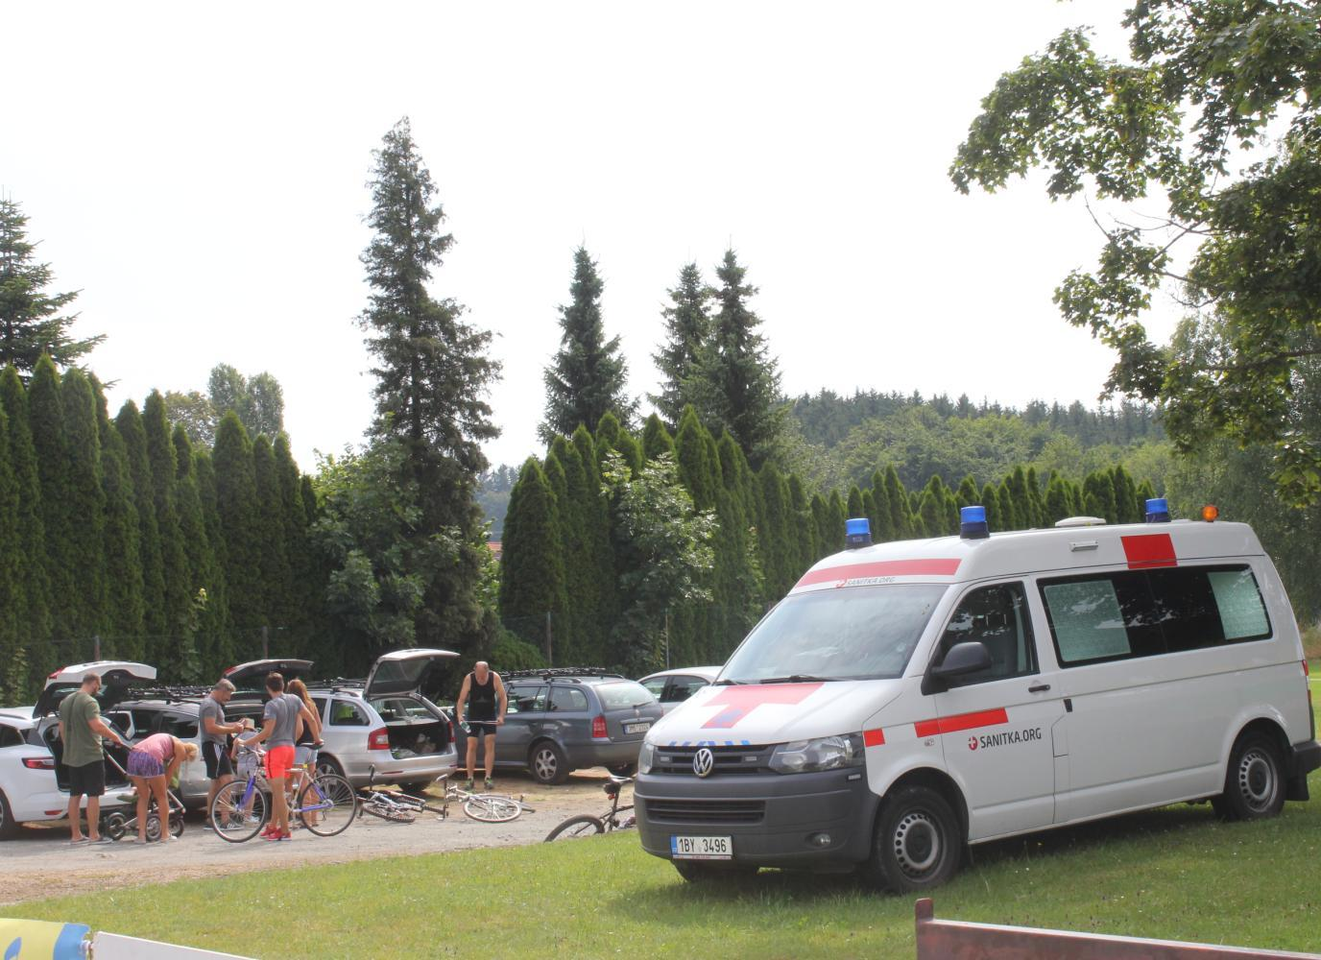

Slide 8
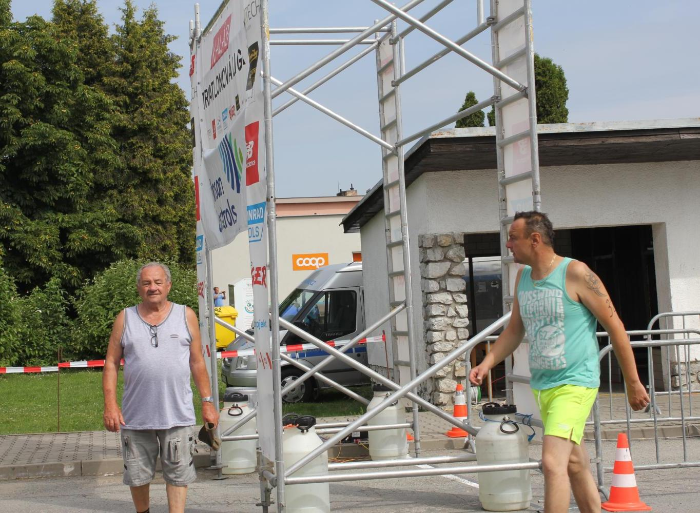

Slide 9
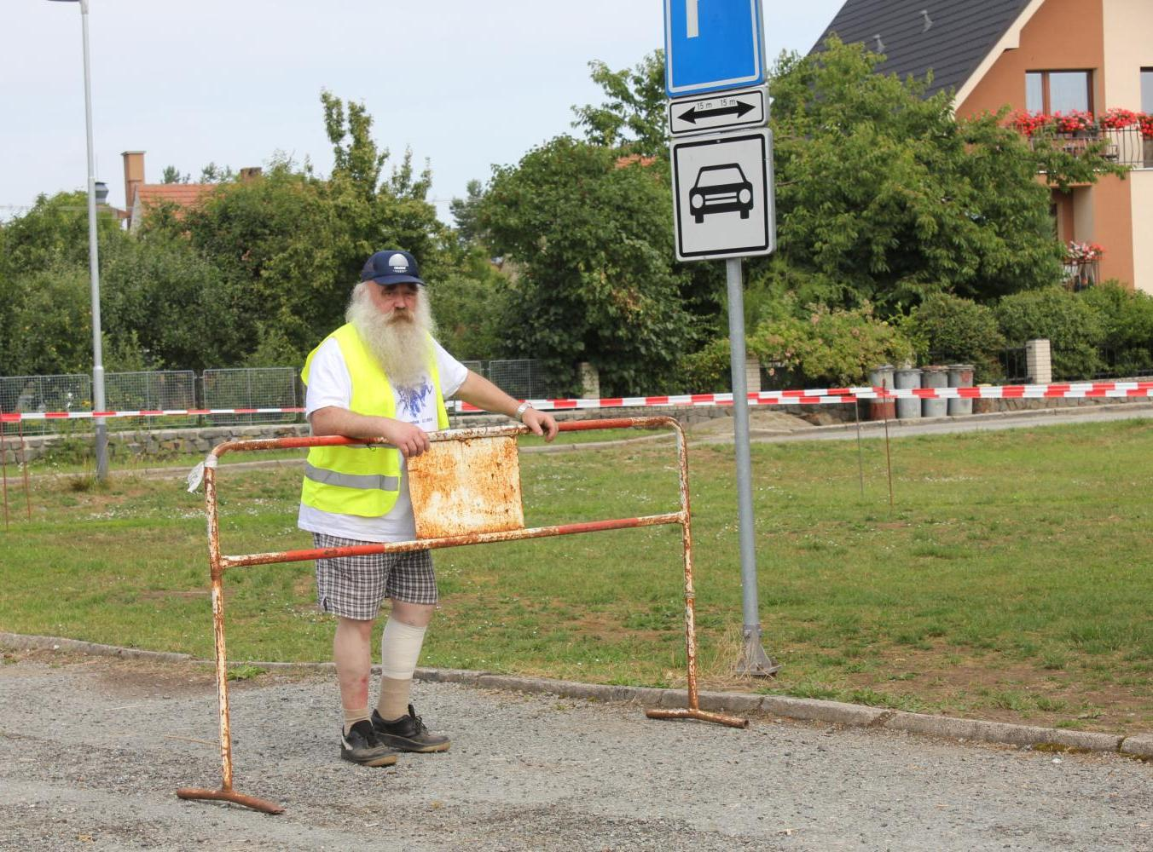

Slide 10
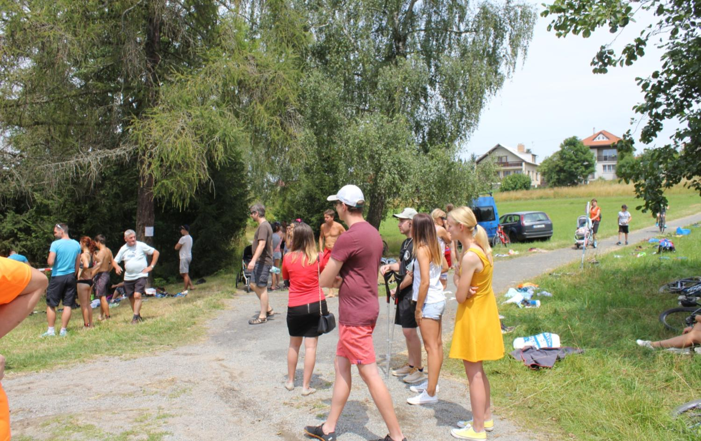
Dopoledne se začínalo závodem amatérů. Tak jsme se přesunuli k našemu rybníčku. Návštěvníků bylo zase mnoho.

Slide 11
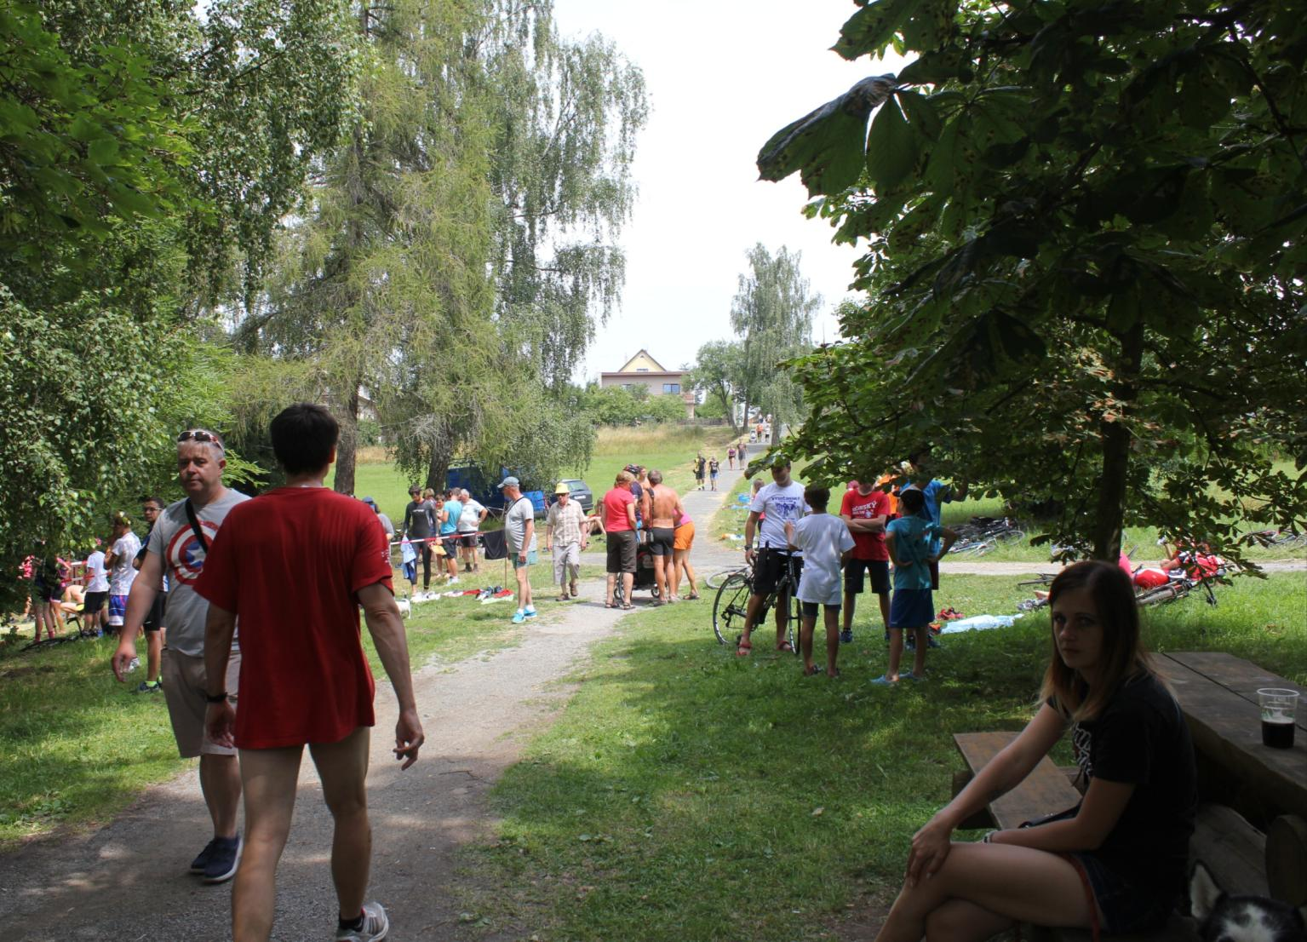

Slide 12
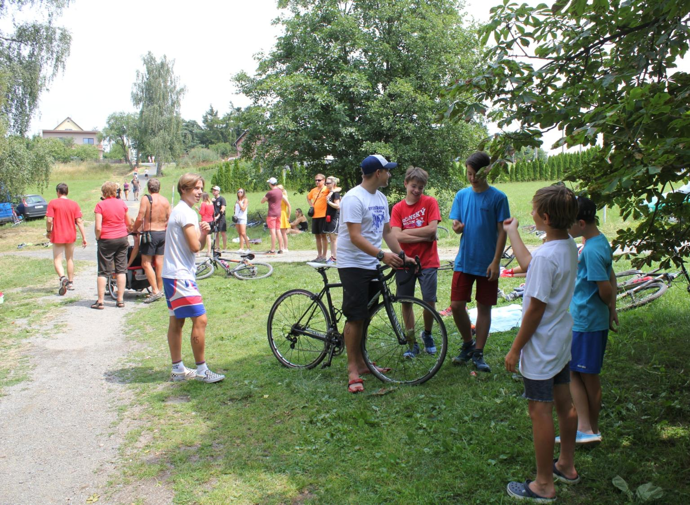

Slide 13
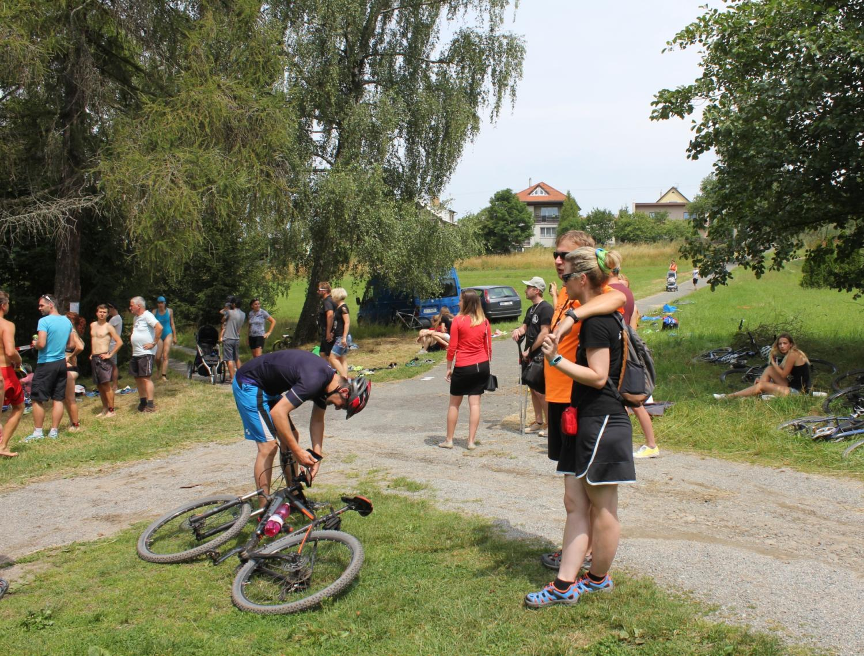

Slide 14
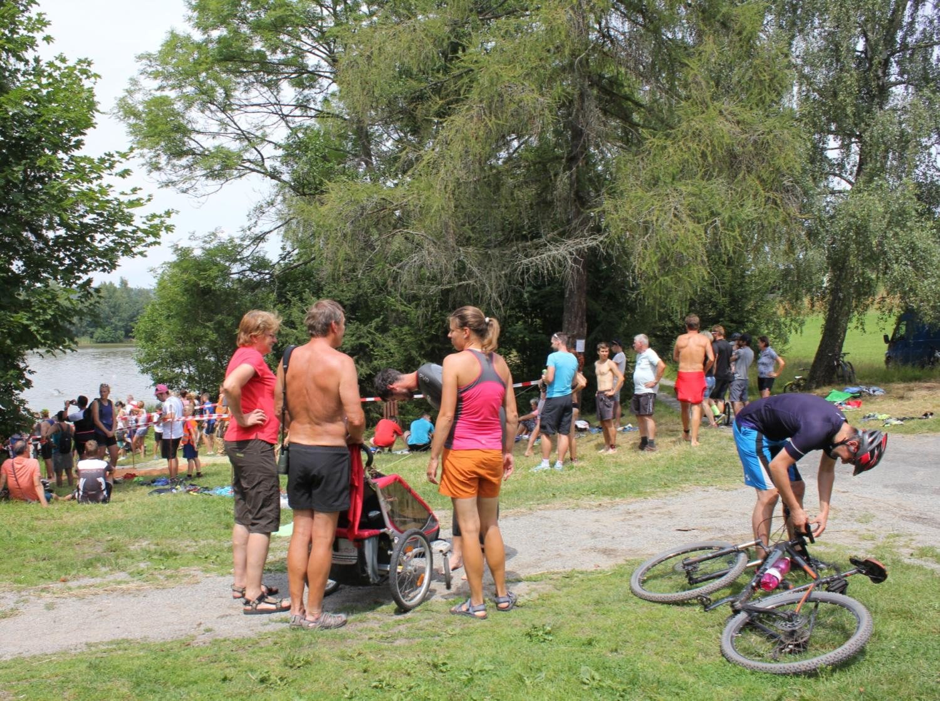

Slide 15
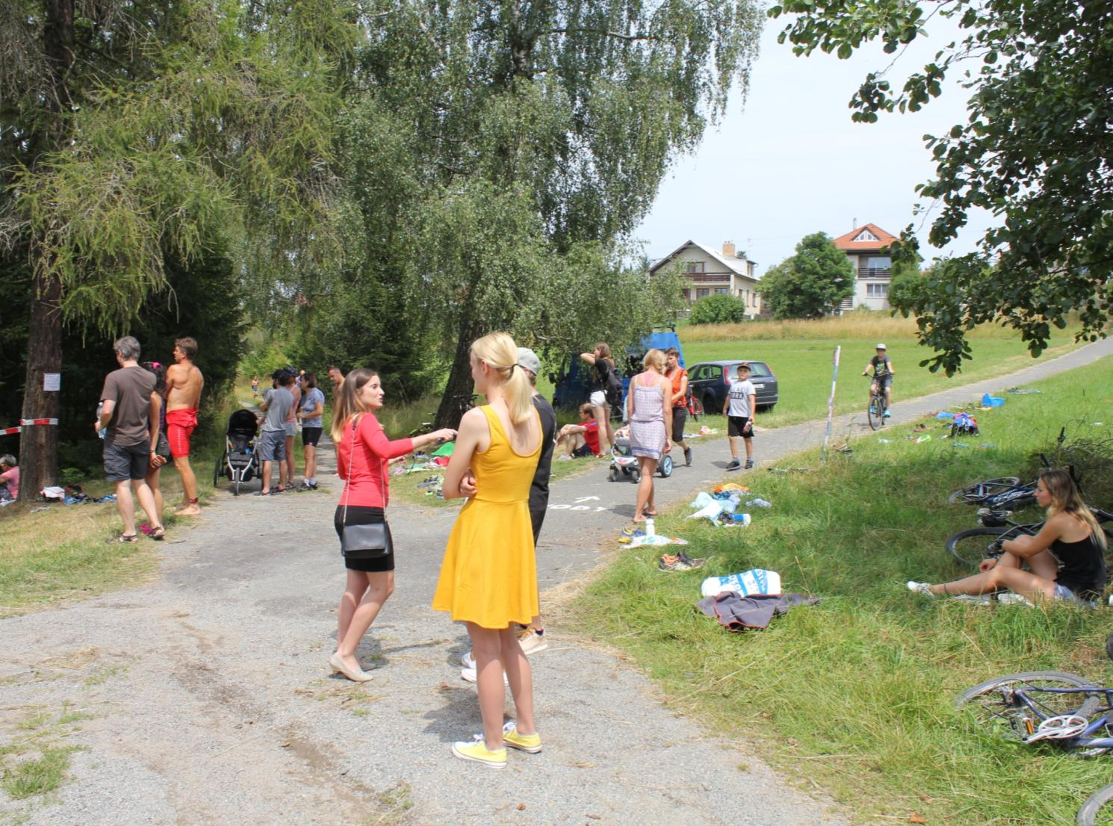

Slide 16
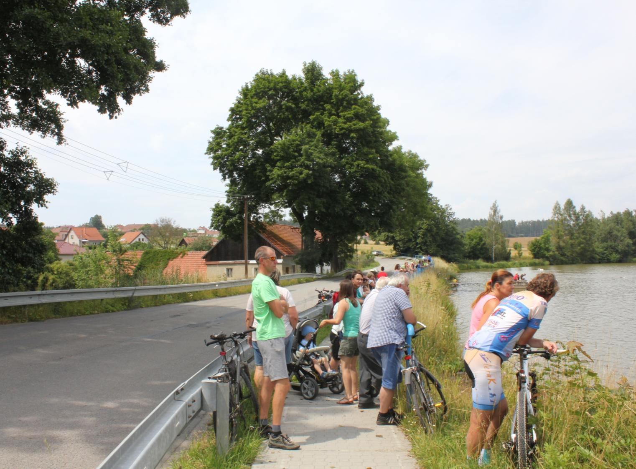

Slide 17
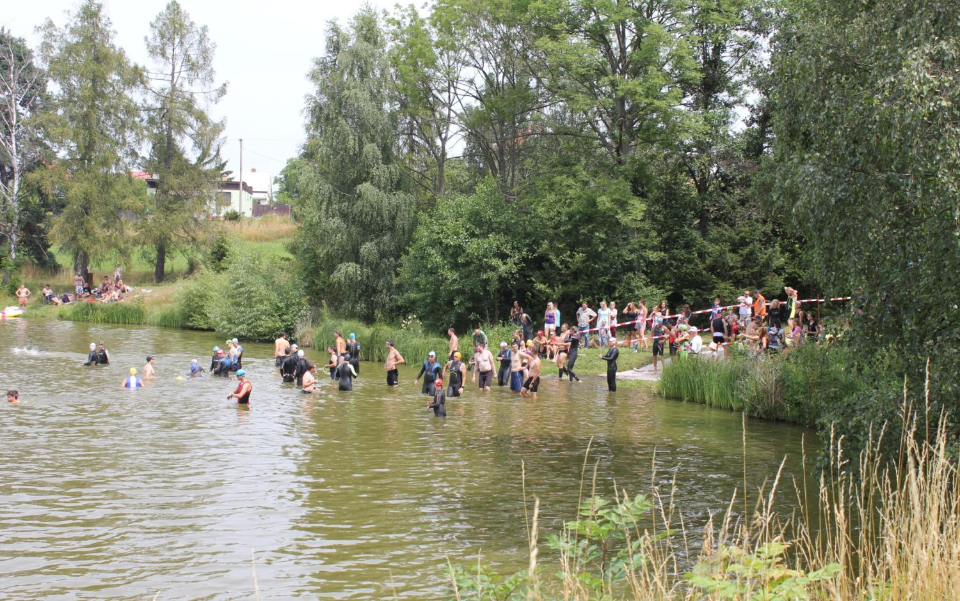
Přípravy ke startu vrcholí. Jak to probíhalo si můžete pustit video.

Slide 18
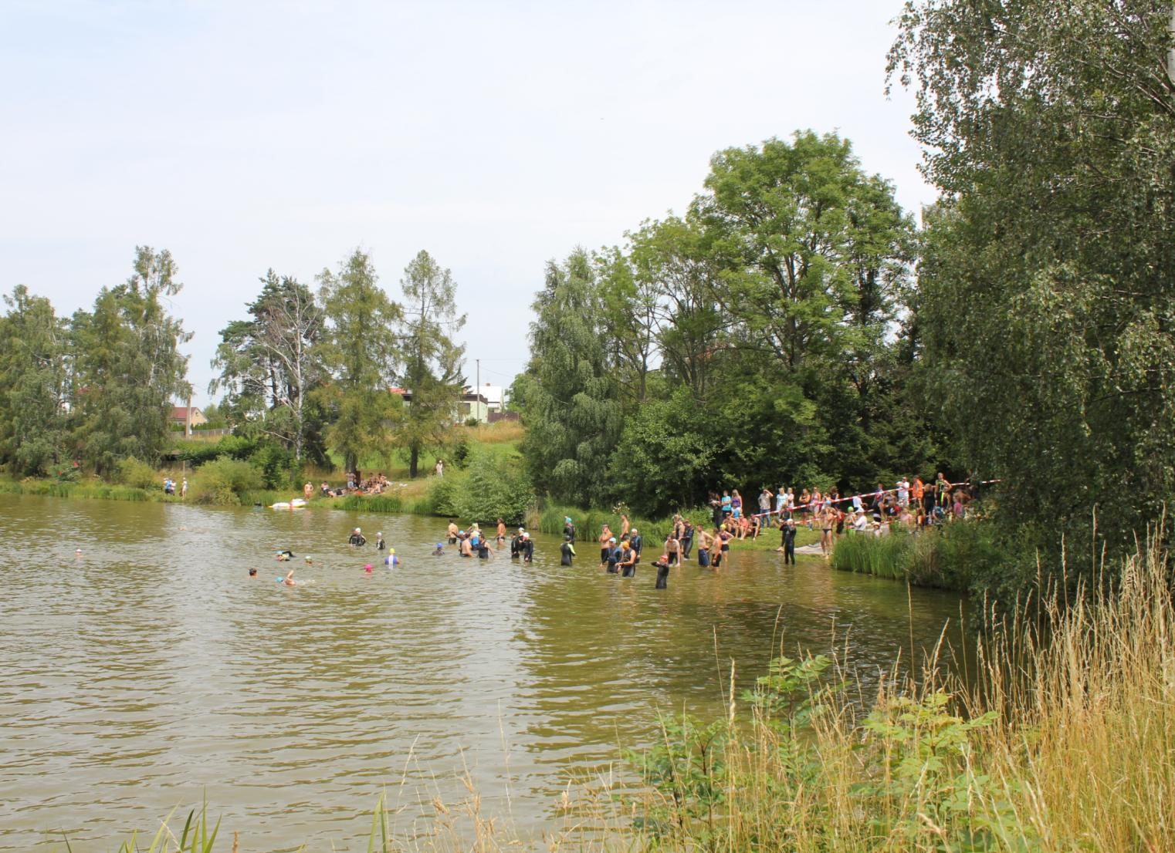

Slide 19
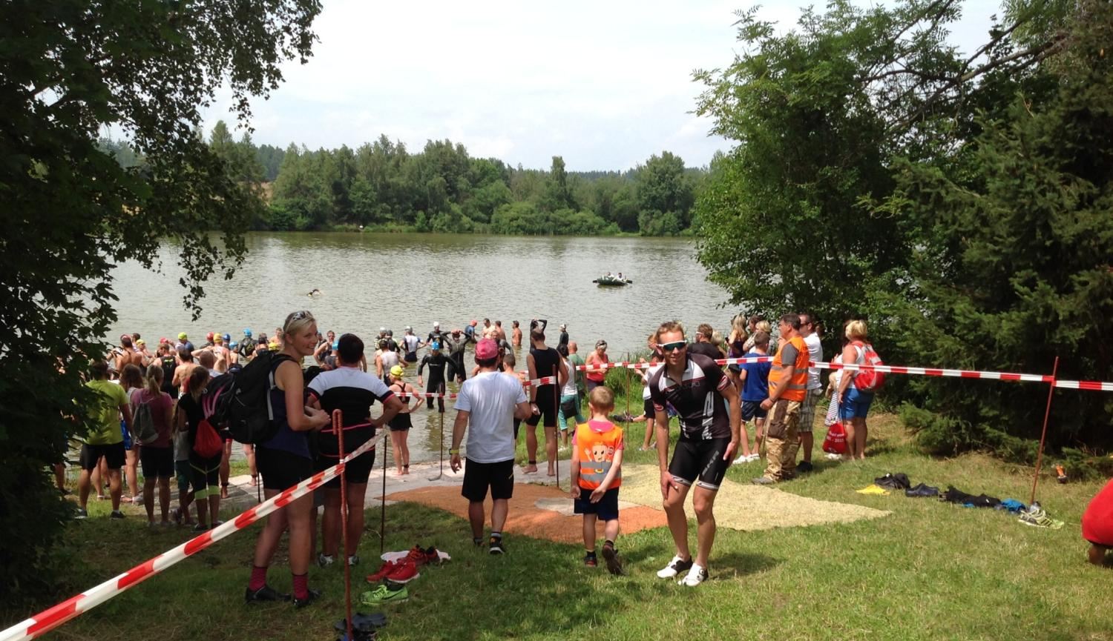
A to jsme již na startu profesionálů. Jak vidíte, tak nyní je zde již plno a další stále přicházejí. Zájem je letos hodně velký. Také počasí nám přeje.

Slide 20
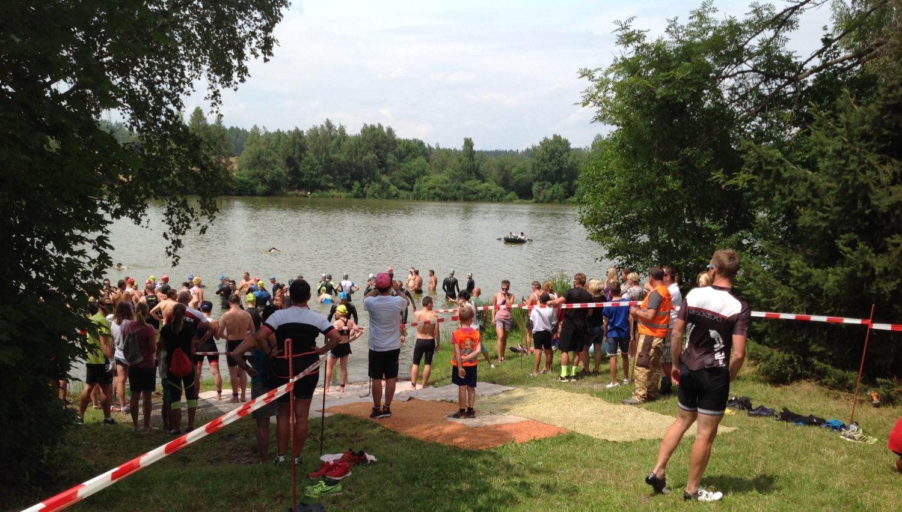
Další průběh této první etapy profesionálů, jsem se v rámci svých možností natočil na video. Snad se mi podaří to zpracovat. Antonín.

